Slide 2
KEMAMPUAN AKHIR YANG DIHARAPKAN
Mahasiswa mampu membuat tabel dan relasi

Slide 3
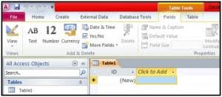
Membuat Tabel dengan Datasheet View
Dalam keadaan standar, setelah Anda membuat file database, maka yang muncul pertama kali yang aktif adalah objek tabel sudah tampil dalam jendela Datasheet View berikut :
Ada beberapa tahapan jika Anda ingin mengisi data pada jendela datasheet view seperti di atas, yaitu :

Slide 4
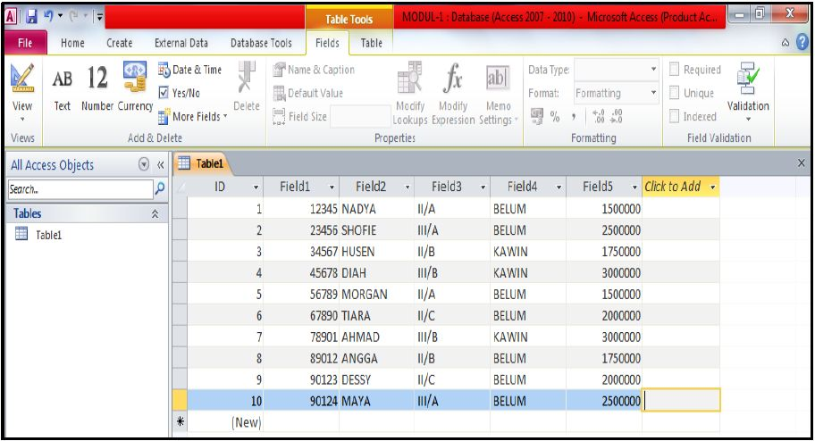
Mengisi Data/Record
Anda diminta untuk mengisi data atau record terlebih dulu pada kolom isian Clik to Add, misalnya diisi dengan angka 12345, hingga judul kolom Click to Add berubah menjadi Field1

Slide 5
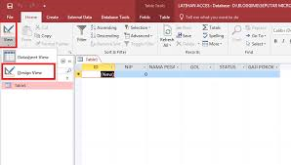
Mengganti Nama Field
untuk mengganti nama field, misal Field1 menjadi NIP, klik dua kali Field1 hingga muncul blok warna hitam, lalu ketikkan NIP lalu Enter atau dengan cara lain klik mouse kanan lalu pilih Rename Field

Slide 6
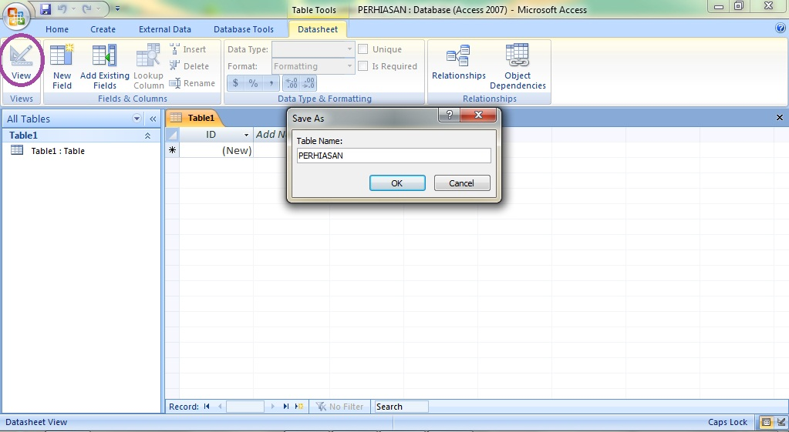
Menyimpan Tabel
Ada beberapa cara untuk menyimpan tabel : Klik tombol Save pada Quick Access Toolbar Klik tombol Office Button (Office 2007) atau menu File (Office 2010) lalu pilih Save Tekan tombol Ctrl+S
Jika Anda memilih salah satu perintah di atas, maka akan muncul kotak dialog Save As :
Pada Table Name, ketik nama filenya, misal DATA PEGAWAI
Klik tombol OK

Slide 7
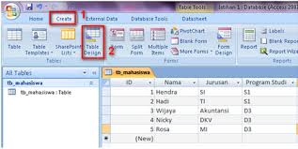
Membuat Tabel dengan Design View
Untuk membuat Tabel dengan menggunakan Design View, dapat dilakukan dengan langkah sebagai berikut :
a. Klik tab Create
b. Pada kelompok Table, pilih dan klik Table Design, hingga muncul jendela Disain tabel (struktur tabel) berikut :
Pada jendela disain tabel, Anda diminta terlebih dulu untuk membuat struktur tabel seperti tampilan di atas :

Slide 8
d. Klik tombol Datasheet View untuk menyimpan dan sekaligus untuk mengisi data, hingga muncul kotak dialog Save As
e. Simpan nama filenya, lalu klik tombol OK.
f. Pada jendela Datasheet View, silakan Anda isikan data-datanya.

Slide 9
Mengolah Desain Tabel
Pada jendela Design View, Anda dapat membuat nama field (Field Name), memilih jenis data (Data Type), mengisi keterangan (Description), menetapkan field kunci pengurutan data (Primary Key) dan mengatur data dengan Field Properties.

Slide 10
Nama Field (Field Name)
Field Name digunakan untuk memasukkan nama field yang akan dibuat. Syarat pembuatan Nama Field (Field Name) :
a. Nama field tidak boleh ada yang sama dalam satu tabel. b. Maksimum nama field 64 karakter, dapat berupa kombinanasi huruf, angka, spasi atau karakter khusus, kecuali tanda titik (.), tanda seru (!), tanda petik atas (‘) dan tanda kurung siku ([ ]).

Slide 11
Tipe Data (Data Type)
Data Type untuk menentukan jenis data. Anda dapat memilih salah satu jenis data yang mana pilihannya tergantung dari isi data tersebut. Ada beberapa jenis data (Data Type) pada Access 2010 :

Slide 12
Contoh tipe data

Slide 13
Keterangan (Description)
Description untuk menampilkan teks keterangan pada bagian status bar dalam jendela datasheet sebuah tabel atau query. Dalam hal ini, Anda boleh dikosongkan atau diisi keterangannya. Jumlah teks yang dapat diisi maksimum 255 karakter

Slide 14
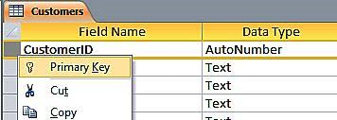
Primary Key
Primary Key adalah field yang digunakan sebagai field indeks utama atau field kunci pengurutan data dari sebuah tabel.
Untuk menetapkan field misal NIM dibuatkan Primary Key, maka lakukan langkah berikut ini :
a. Aktifkan jendela Design View
b. Pilih field yang akan dijadikan sebagai Primary Key
c. Lalu Klik tombol Primary Key pada group Tools

Slide 15
Apabila Anda menetapkan field NIM dengan menggunakan Primary Key, maka secara otomatis pada Jendela Field Properties, baris Indexed yang semula No akan berubah menjadi Yes (No Duplicate). Ada 3 pilihan pada baris Indexed di jendela Field Properties :
No artinya field tersebut tidak di indeks (diurutkan)
Yes (Duplicate OK) artinya field tersebut secara otomatis di indeks (di-urutkan), dan membolehkan Anda memasukkan data yang sama.
Yes (No Duplicate) artinya field tersebut secara otomatis di indeks (di-urutkan), namun tidak diperbolehkan memasukkan data yang sama.

Slide 16
Operator Relasi
Yang termasuk operator relasi yang sering digunakan di dalam pernyataan logika, diantaranya adalah sebagai berikut :
OPERASI RELASI | ARTINYA
= | Sama dengan
< | Kurang dari
> | Lebih dari
<= | Kurang dari sama dengan
>= | Lebih dari sama dengan
<> | Tidak sama dengan
Selain pengujian fungsi-fungsi logikan dengan menggunakan operator relasi, Anda juga dapat memanfaatkan operator logika, di mana operator ini akan menentukan hubungan antara elemen-elemen yang diuji. Di dalam penggunaannya, fungsi logika sering digunakan bersamaan dengan fungsi yang lainnya.

Slide 17
BAHAN PRAKTIKUM

Slide 18
SUMBER CAIRAN TUBUH
Cairan dan elektrolit masuk kedalam tubuh melalui makanan , minuman dan cairan intra vena, dan didistribusikan keseluruh bagian tubuh
Cairan tubuh adalah larutan yang terdiri dari air dan zat terlarut
Elektrolit adalah zat kimia yang menghasilkan partikel – partikel bermuatan listrik yang disebut ion

Slide 19
CONTOH SOAL
1. Membuat File Database :
a. Jalankan program Microsoft Access
b. Pilih Blank Database
c. Klik tombol Open, hingga muncul jendela File New Database d. Pindahkan letak direktori atau drive-nya ke data kerja Anda di Data D: atau Data
E:, lalu buat folder Nama dan kelas Anda e. Pada File Name, ketik MODUL-1, higga kembali ke tampilan semula
f. Klik tombol Create
2. Membuat File Tabel dengan Datasheet View
a. Ketik data berikut di bawah ini pada jendela datasheet view

Slide 21
Kemudian ganti field-field tersebut menjadi nama field-nya seperti yang tampak di bawah ini, yaitu dengan cara klik dua kali Field1 hingga muncul blok warna hitam, lalu ketikkan NIP lalu Enter atau dengan cara lain klik mouse kanan lalu pilih Rename Field. Silakan Anda ulangi langkah tersebut untuk mengganti field-field yang lainnya.

Slide 22
Menyimpan Tabel
Klik tombol Save pada Quick Access Toolbar
Pada Table Name, ketik nama filenya, misal DATA PEGAWAI
Klik tombol OK

Slide 23
TUGAS
Buat file Tabel baru dengan menggunakan Table Design dengan menetukan :
Gunakan field NIM sebagai Primary Key
Simpan struktur di atas dengan nama file TUGAS MODUL-1, kemudian isikan data-datanya seperti contoh berikut ini (Anda dapat mengubah datanya sesuai dengan data Anda maupun teman-teman Anda) :

Slide 24
LANJUT KULIAH MENDATANG

